Slide 1
用于宫颈癌筛查中异常宫颈细胞检测的新型注意力引导的卷积网络
汇报人：王季瑄

Slide 2
目录
研究背景
研究内容
数据集说明
模型介绍
实验设置以及评价标准
实验结果比较
总结

Slide 3
研究背景
一些研究已经在探索了自动检测宫颈癌的可能性，论文中举出了如以下提出的三种方法，而这些方法也存在问题，就是那些机器学习方法利用了为特定任务设计的传统手工特征，而这些特征通常不够健壮。
一种宫颈细胞核的自动检测方法，利用周长、面积等几何特征来检测细胞是癌变还是正常。
一种基于多语义标签的区域检测和分类方法，结合形态学信息分析，辅助病理学家对宫颈癌的早期诊断
使用基于提取各种类型图像特征（包括像素强度和小波特征）的SVM方法检测可疑的宫颈细胞。

Slide 4
研究背景
卷积神经网络（CNN）等深度学习的内容也被用于医学图像，因为它可以学习输入的分层特征，然而卷积神经网络也有其局限性，CNN模型的结构一般用于分类，对于细胞、器官或病变区域的定位不太适用。
Faster R-CNN解决了定位的问题，它是一种深度学习物体检测方法。由以下三部分构成：1、CNN主干模块，用于提取有用的特征；2、RPN区域建议网络模块，用于生成高质量的区域建议（ROIs）；3、Faster R-CNN模块用这些高质量的ROI特征作为输入进行分类和检测的任务。

Slide 5
研究背景
Faster R-CNN重点在显微镜图像中的细胞检测、超声图像中的胎儿头部检测、牙齿根尖周裂缝中的牙齿检测以及MR图像中的转移淋巴结检测。目前只有两项研究构建用于宫颈细胞检测的Faster R-CNN，一个是将检测并将观察到的细胞分类为不同等级的恶性程度，一个是对宫颈脱落细胞进行检测和分类，用于早期诊断。
而用于宫颈细胞检测的Faster R-CNN也存在两个问题：1、不能处理细胞的不同尺寸变换；2、临床知识如宫颈细胞的大小和形状被模型忽略了。

Slide 6
研究内容
本研究提出了一种新型的注意力特征金字塔网络（AttFPN),作用是自动检测和分类Thinprep Pap图像中非正常宫颈细胞。
创新：1、开发了注意力模块，与多尺度特征融合更有效地重新提取特征。2、在区域建议网络中根据真实的宫颈细胞大小分布来设计anchor boxes（锚框）的尺寸和长宽比

Slide 7
数据集说明
数据集：两个Thinprep Pap测试切片数据集，共325例。（HMCHH数据集和HMUCH数据集）
来源：分别来自黑龙江省妇幼保健院和哈尔滨医科大学附属肿瘤医院。
数据集内容：
HMCHH数据集86个正常病例（27502张图像），129个异常病例（8037张图片2048*2048），用于模型训练；
HMUCH数据集64个正常病例（20202张图片），46个异常病例（14811张图片），用于外部验证。

Slide 8
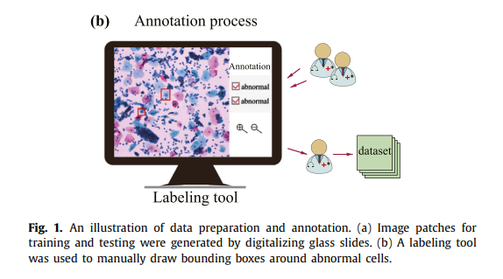
数据集说明
8037张图片由3名专家进行注释，对异常细胞周围绘制边界框。
一位有33年宫颈细胞学图像阅读经历A，另外两位也都有着10年的经验B和C。标注过程分三步，一幅图像被随机分给B或者C进行初步标注，然乎标注后的图像给另外一个专家审查，最后由A核查确认。

Slide 9
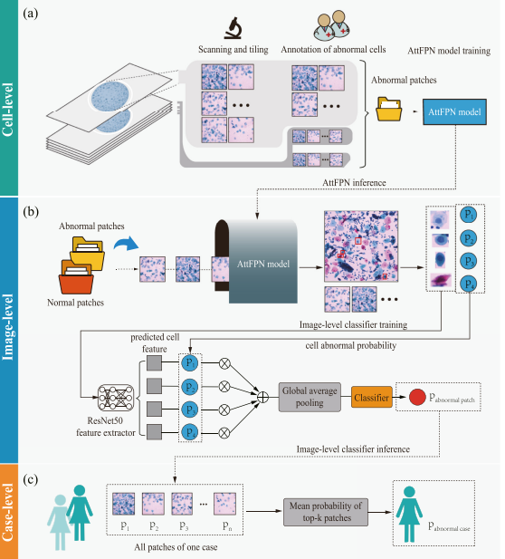
模型介绍
宫颈癌检测任务分为三个阶段：1、标注过异常细胞的异常斑块用来训练AttFPN模型，重点在于检测特定图像斑块中的异常细胞；2、使用分类网络，根据检测到的异常细胞以及异常概率预测每个图片的异常概率；3、总结一个病例中的所有图片的预测结果，预测该病例的最终病例等级分类。

Slide 10
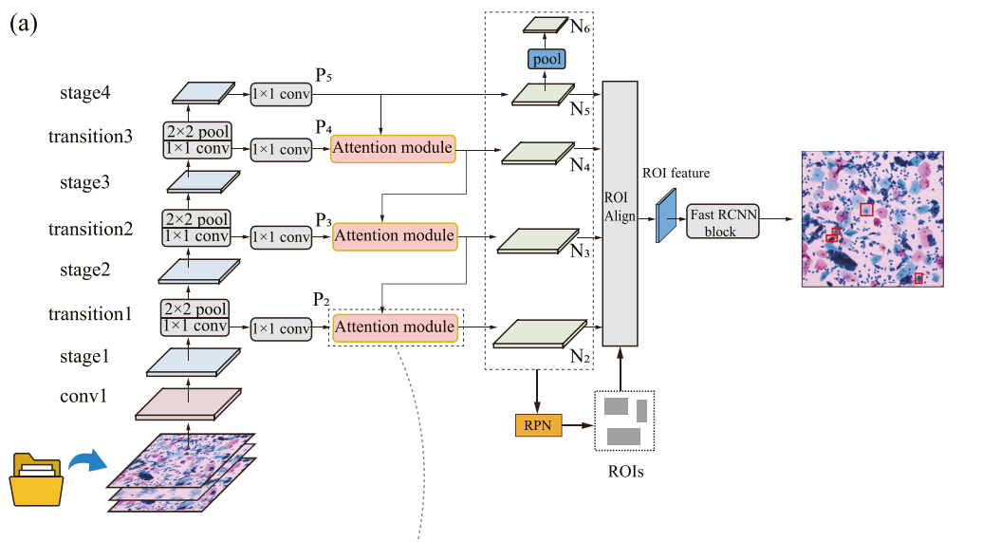
模型介绍
AttFPN模型
AttFPN结合了注意力模块和多尺度特征融合，网络结构是DenseNet-169；
检测部分，模型对输入进行学习，训练完成后给定一个image可以检测到异常的宫颈细胞并且得到他们的异常概率；
分类部分，检测到的异常细胞的最大概率为图像的异常概率。

Slide 11
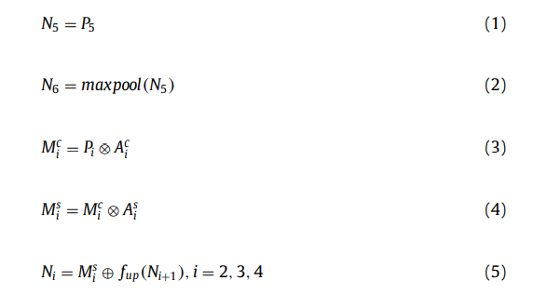
模型介绍

Slide 12
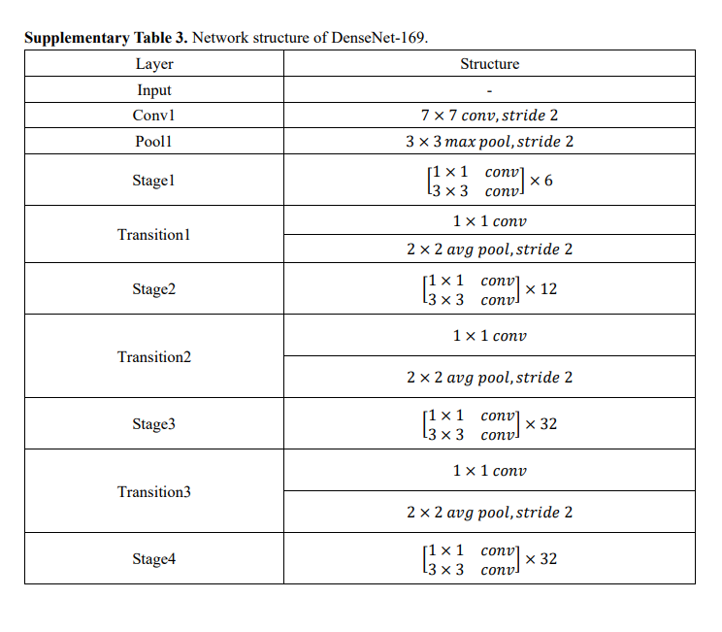
模型介绍
AttFPN模型
AttFPN结合了注意力模块和多尺度特征融合，网络结构是DenseNet-169；
检测部分，模型对输入进行学习，训练完成后给定一个image可以检测到异常的宫颈细胞并且得到他们的异常概率；
分类部分，检测到的异常细胞的最大概率为图像的异常概率。

Slide 13
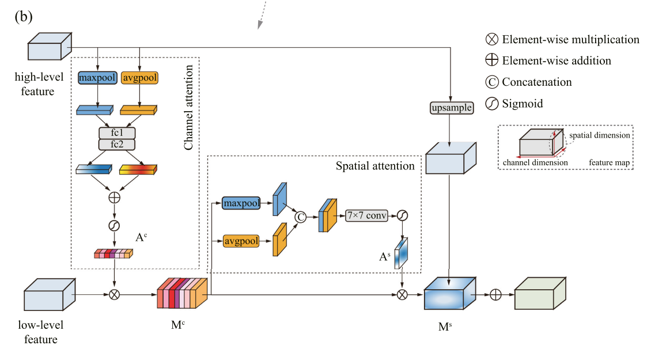
模型介绍
Attention module
低层特征通过channel attention沿着channel维度进行重构，将重构的特征送入spatial attention，再沿着spatial维度进行重构，最后，重新确定的低层次特征与高层次特征相融合。

Slide 14
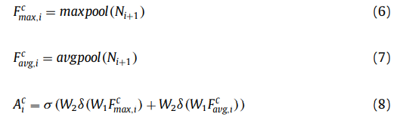
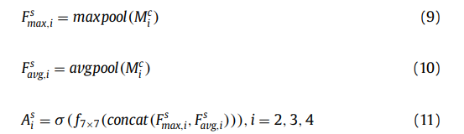
模型介绍

Slide 15
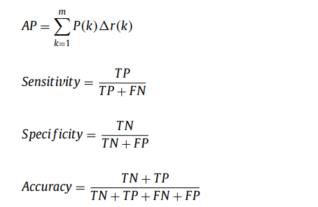
实验设置以及评价标准
评估检测性能：AP、FROC分析（自由响应接收器工作特性）
评估分类性能：AUROC(area under the ROC curve),、AUPRC (area under the precision recall curve)、sensitivity、specificity and accuracy
ROC: y轴为sensitivity，x轴为specificity
FROC: y轴为sensitivity，x轴为每张图片上的假阳数
k为已经检测到的异常宫颈细胞的数量；
P(k)表示列表中截止 k 处的精度；
r(k)表示从k - 1 到 k 的召回率变化

Slide 16
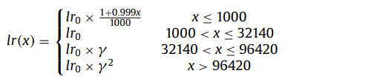
实验设置以及评价标准
框架：pytorch
用梯度下降算法训练了128560次
Batch size：2
Momentum：0.9
weight decay保持为0.0005
Learning rate初始为0.005，之后按x的值进行调整（r为学习率衰减因子。为0.1）
为克服过拟合使用了图像增强，包括随机水平翻转、垂直翻转、旋转、亮度变化和高斯模糊这些。

Slide 17
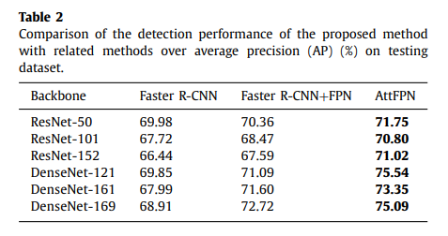
实验结果比较
三种方法在各个网络结构上的检测性能比较
评价标准：AP(平均精度)
总结：注意力模块可以有效地提高异常细胞的检测，因为注意力模块可以有效地重新提取特征。

Slide 18
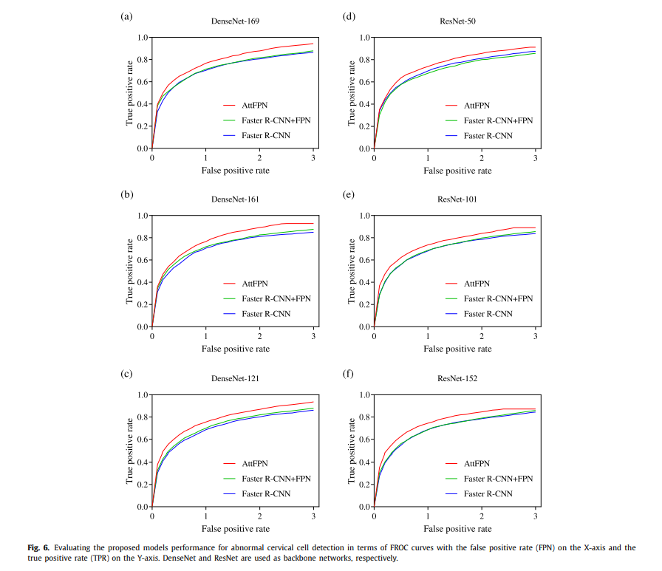
实验结果比较
三种方法在各个网络结构上的检测性能比较
评价标准：FROC曲线
总结：模型结合了多尺度特征融合和注意力模块，注意力模块知道在哪里需要强调哪里需要抑制并重新提取特征；多尺度特征融合可以检测出各种尺寸的异常细胞。

Slide 19
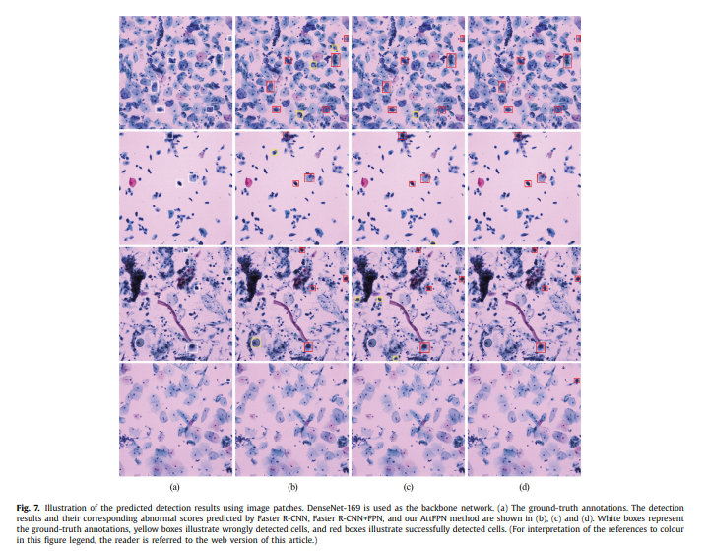
实验结果比较
abcd分别为真实标注、Faster R-CNN、 Faster R-CNN+FPN和AttFPN的预测结果，白框为真实标注、黄框为错误检测的细胞、红框为真实检测的细胞

Slide 20
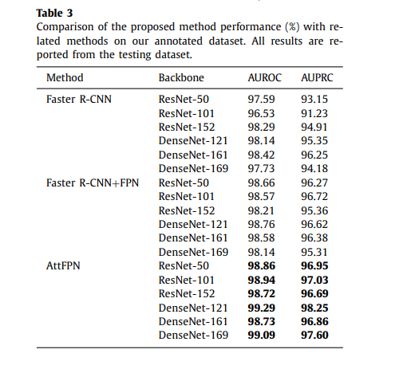
实验结果比较
图像块级分类性能对比
评价指标：
AUROC、AUPRC

Slide 21
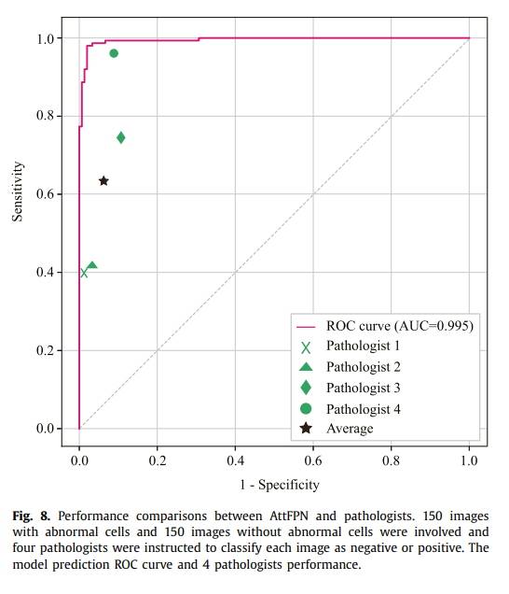
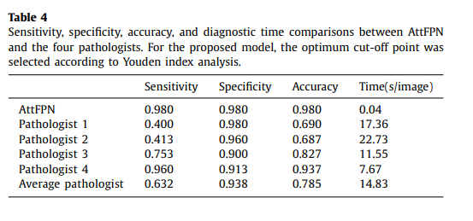
实验结果比较
与人类专家进行分类比较
评价指标：
AUROC、sensitivity、specificity、accuracy、Time
这些改进表明此论文提出的模型可以成为一个潜在的助手，帮助病理学家做出更快速和准确的诊断

Slide 22
实验结果比较
案例级分类性能对比
网络结构使用的是DenseNet-169，三种不同方法进行比较
评价指标：
AUROC、AUPRC、sensitivity、specificity、accuracy

Slide 23
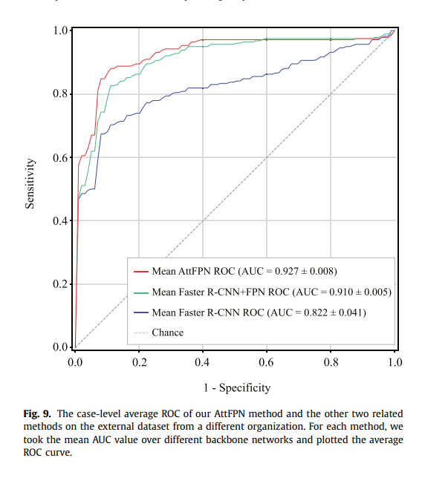
实验结果比较
案例级分类性能对比
网络结构使用的是DenseNet-169，三种不同方法进行比较
评价指标：
AUROC、AUPRC、sensitivity、specificity、accuracy
总结：AttFPN所包围的区域是最大的，因此这个方法能够更准确的将异常病例和正常病例进行分类

Slide 24
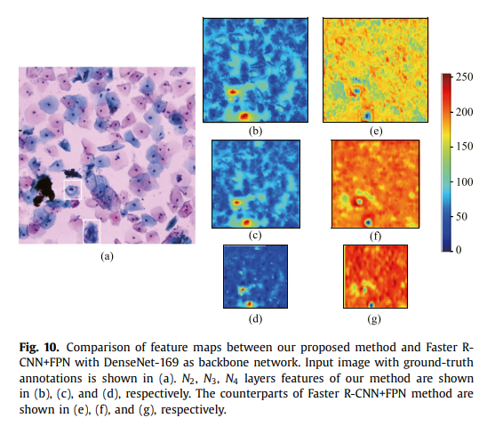
实验结果比较
特征图可视化进行对比
a为真实标注
bcd为我们方法的N2N3N4层特征
efg为网络结构为DenseNet-169的Faster R-CNN对应的图像
可以看出注意力模块重新精减中间特征，异常细胞被强调，正常细胞被抑制

Slide 25
总结
本文介绍了一种名为AttFPN的新型深度学习方法，作为宫颈癌筛查中宫颈细胞异常的自动检测模型。该模型以临床知识和注意力机制为指导，包括一个多尺寸的特征融合结构和一个注意力模块。 该方法的表现优于相关的先进的深度学习方法，并与具有10年经验的病理学家的表现相当。我们的方法可以作为一个可靠的助手，帮助病理学家在宫颈癌筛查中更有效和准确地确定异常的宫颈细胞。此外，它还可以为没有经验的病理学家提供有用的建议，特别是在资源匮乏的地区是很重要的。

